Slide 1
15.04.2019-19.04.2019 ARAZİ ÇALIŞMALARI
KARABÜK ÜNİVERSİTESİ EDEBİYAT FAKÜLTESİ COĞRAFYA BÖLÜMÜ

Slide 2
17/04/2019 Bartın-Amasra (Doç. Dr. Güzin KANTÜRK YİĞİT, Dr. Öğr. Üyesi Öznur YAZICI, Dr. Öğr. Üyesi Ashfaq Ahmad KHAN, Arş.Gör.Mesut GÖK).

Slide 3
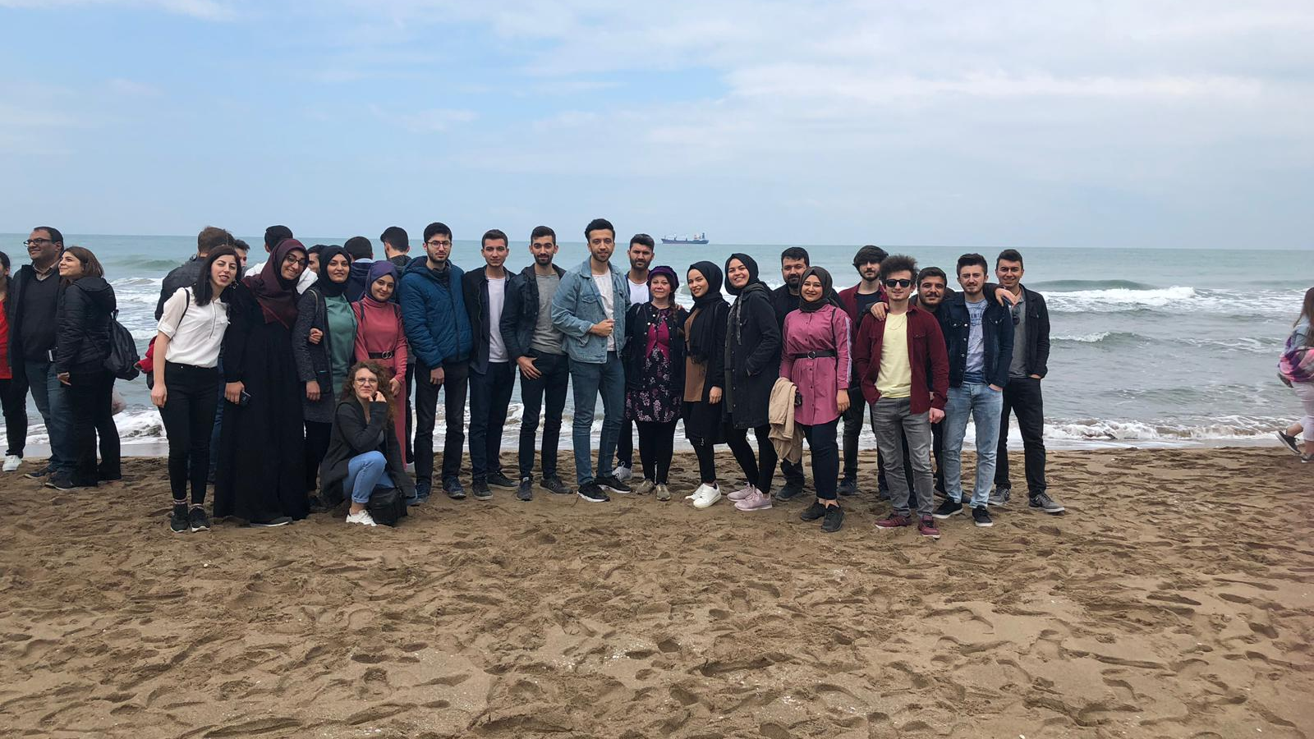

Slide 4
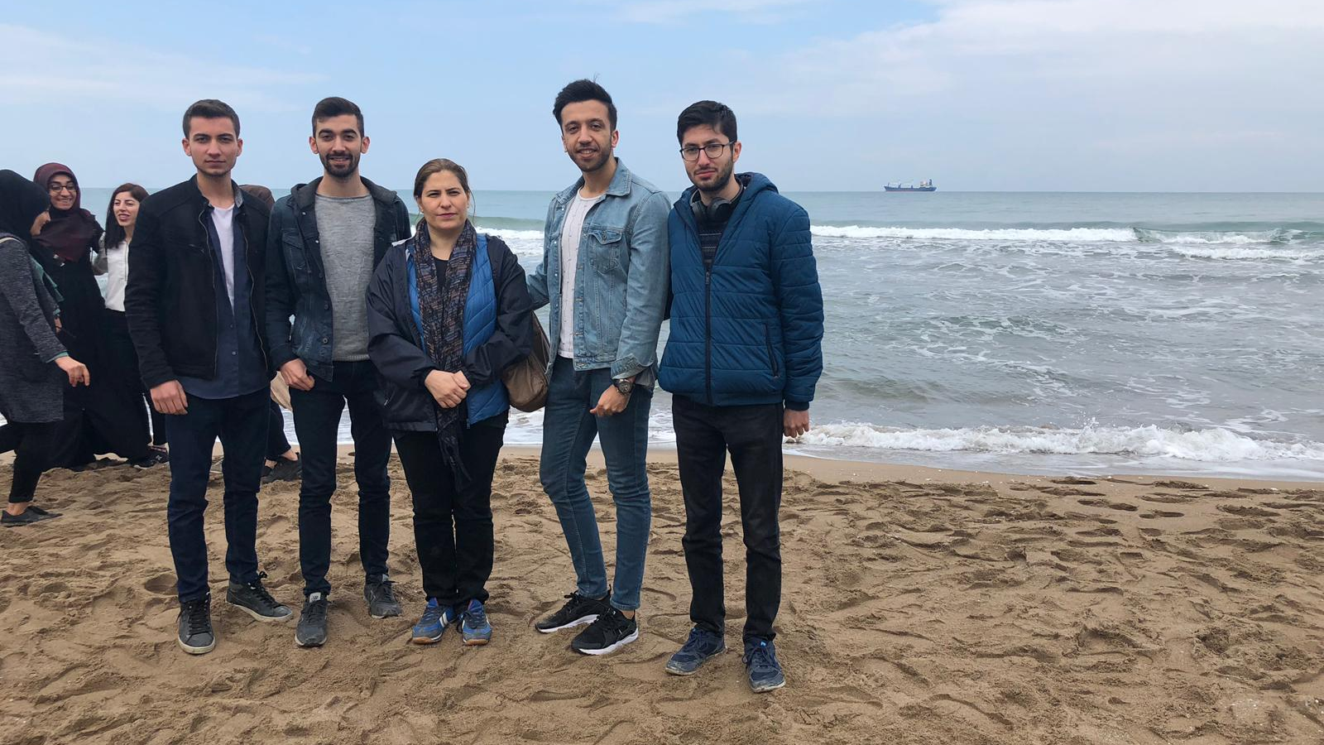

Slide 5
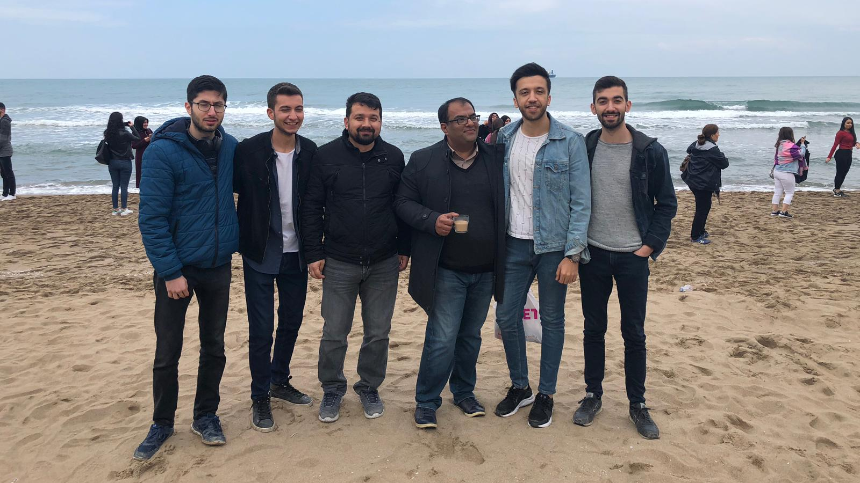

Slide 6
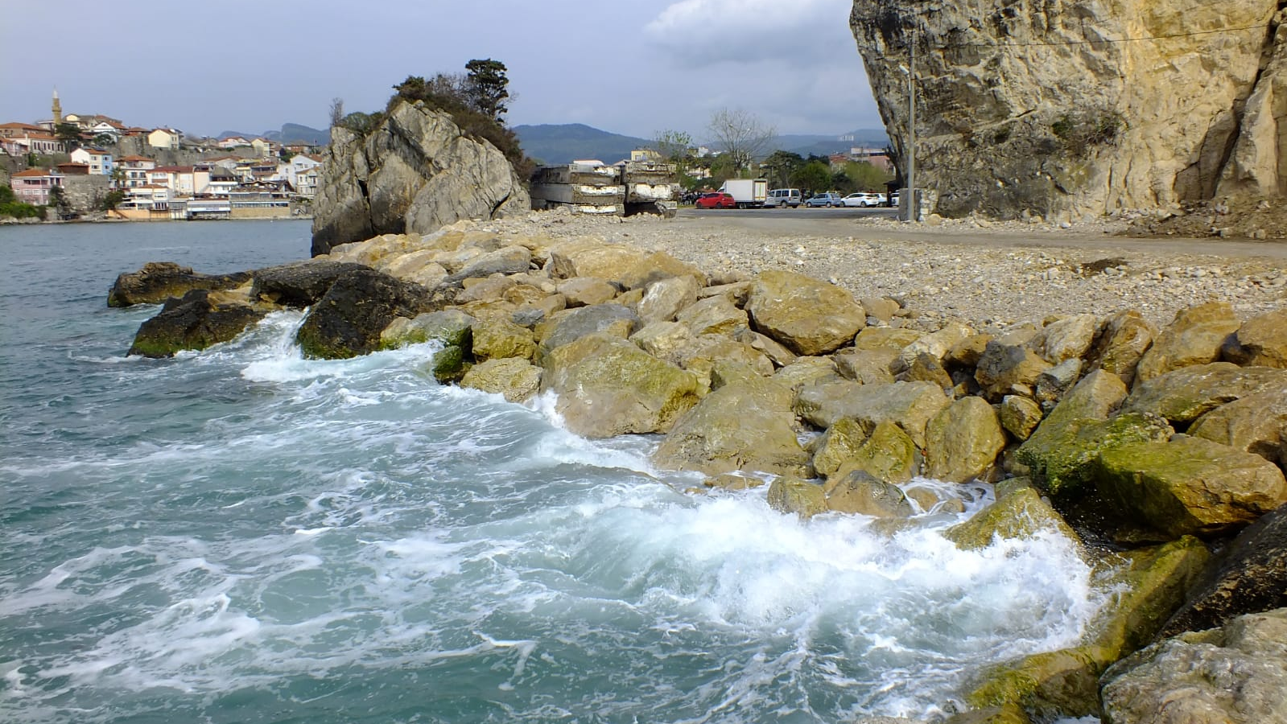

Slide 7
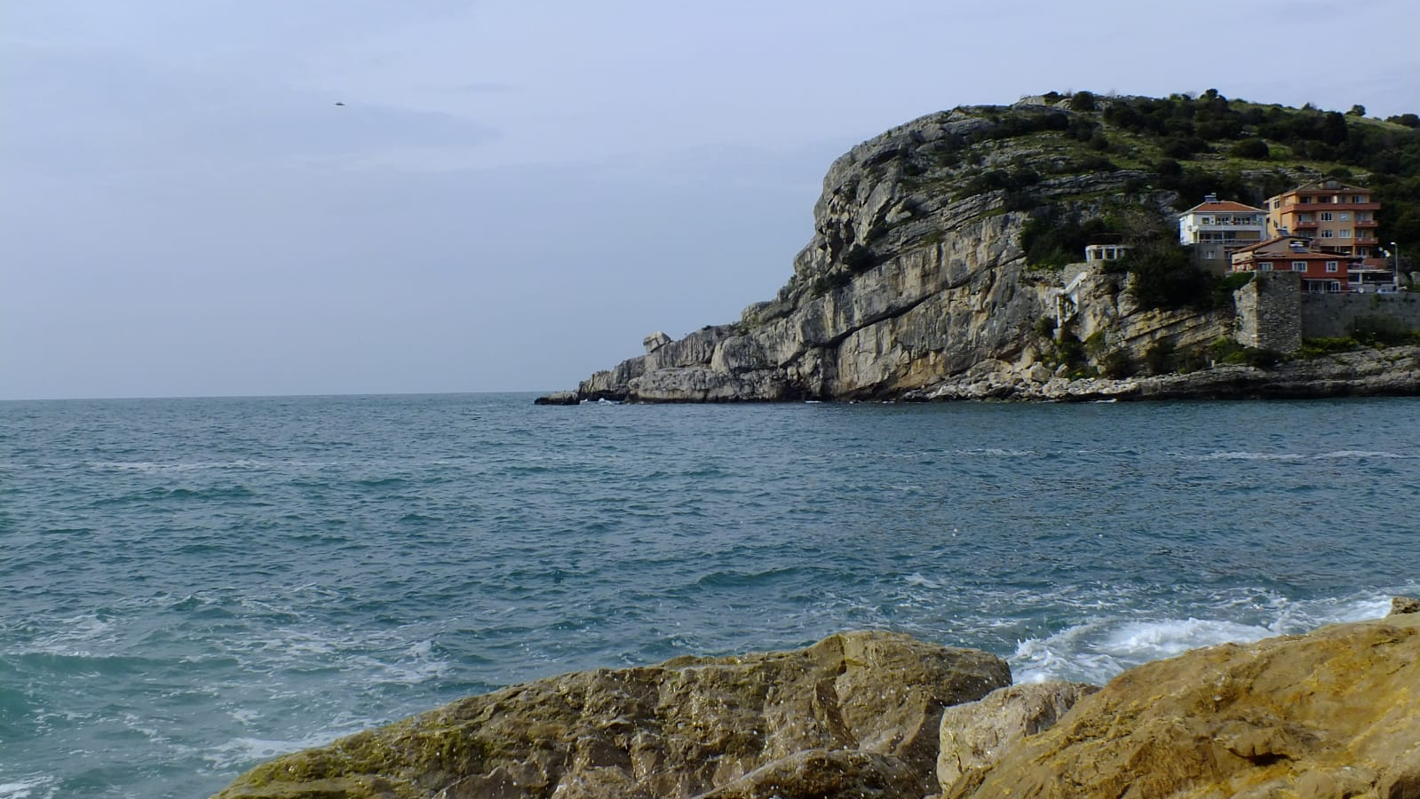

Slide 8
